Slide 1
Федеральное Государственное бюджетное образовательное учреждение высшего профессионального образования «Красноярский государственный медицинский университет имени профессора В.Ф. Войно-Ясенецкого» Министерства здравоохранения Российской федерации Фармацевтический колледж Отделение Сестринское дело
Профилактика туберкулеза.
Выполнила: Баймирзоева Д.Д
Г. Красноярск, 2024

Slide 2
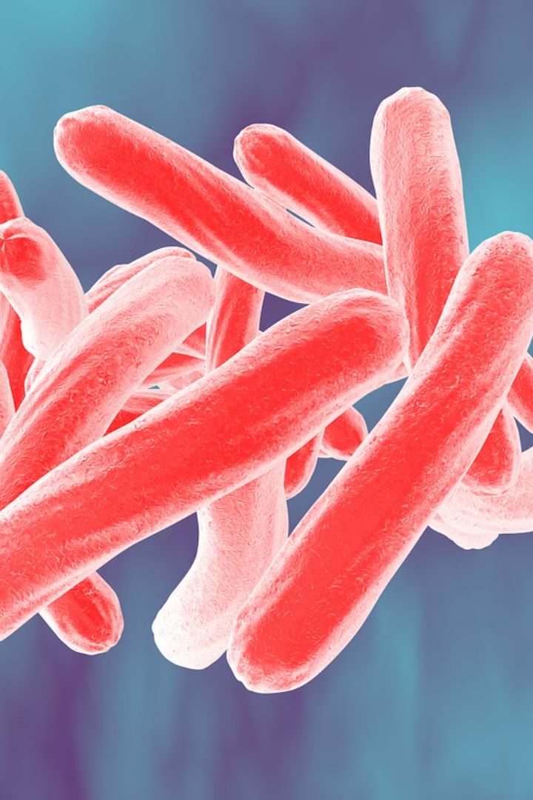
Что такое туберкулез
Туберкулез — инфекционное заболевание, вызванное бактерией Mycobacterium tuberculosis.
Оно поражает легкие, но также может воздействовать на другие части организма, и передается через воздух.

Slide 3
Распространение туберкулеза
Механизм распространения
Группы повышенного риска
Неблагополучные условия
Туберкулез передается через воздушно-капельный путь при общении с инфицированным человеком.
Недостаточные санитарно-гигиенические условия, плохая вентиляция в помещениях.
Люди с ослабленным иммунитетом, пациенты с ВИЧ-инфекцией или сахарным диабетом.

Slide 4
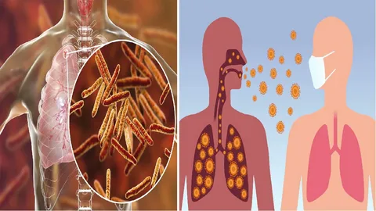
Факторы риска
Недостаточная вакцинация: Отсутствие профилактических прививок повышает риск заболевания туберкулезом.
Слабое иммунитет: У людей с ослабленной иммунной системой возрастает вероятность заражения туберкулезом.
Близкий контакт с инфицированными: Постоянное нахождение вблизи людей с открытой формой туберкулеза увеличивает риск заражения.

Slide 5
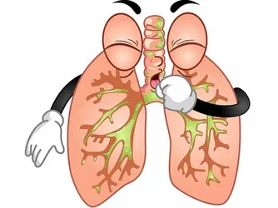
Симптомы туберкулеза у взрослых
Кашель
Ослабление
Боль в груди
Тяжелый и длительный кашель, иногда с отделением крови или мокроты.
Изнуряющая слабость, похудение и общее недомогание.
Боль в груди при дыхании или кашле, затрудненное дыхание.

Slide 6
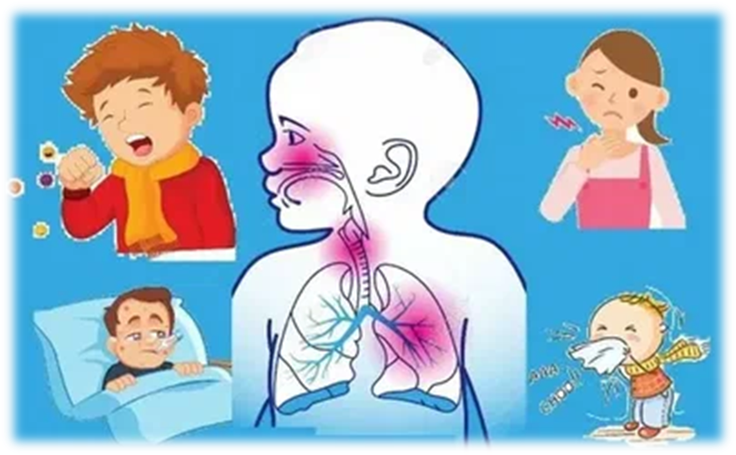
Симптомы туберкулеза у детей
Гриппоподобные симптомы
Кашель и отсутствие аппетита
Дыхательные проблемы
У детей туберкулез часто начинается с немотивированной усталости, головной боли и потери аппетита.
Хронический кашель без видимых причин может быть признаком туберкулеза у детей.
При туберкулезе у детей могут возникать обычные для заболеваний дыхательных путей симптомы: одышка, резкая боль в груди.
Также у детей может наблюдаться отрицательная динамика веса из-за ухудшения аппетита.
Иногда возникает слабость и повышение температуры.

Slide 7
Диагностика туберкулеза
Рентген
Анализ крови
Анализ мокроты
Рентгеновский анализ легких для обнаружения туберкулеза.
Исследование крови на наличие инфекции туберкулезом.
Исследование мокроты для выявления бактерий туберкулеза.

Slide 8
Профилактика туберкулеза у взрослых
Правильное питание
Избегание стрессовых ситуаций
Важно употреблять пищу, богатую витамином D, и включать в рацион овощи и фрукты.
Снижение стресса поможет укрепить иммунитет и снизить риск заболевания туберкулезом.
Регулярное физическое упражнение
Профилактическая вакцинация
Физическая активность помогает укрепить организм и повысить защитные функции.
Вакцинация может быть рекомендована для лиц, находящихся в контакте с больными туберкулезом.

Slide 9
Профилактика туберкулеза у детей
Вакцинация
Здоровое питание
Гигиена
Регулярная вакцинация может предотвратить заболевание у детей.
Сбалансированное питание укрепляет иммунную систему.
Соблюдение чистоты и персональной гигиены важно для предотвращения передачи инфекции.

Slide 10
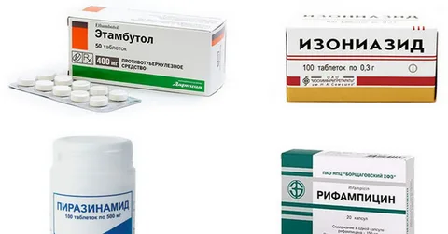
Лечение туберкулеза
Длительное прием специальных антибиотиков
Соблюдение режима и рационального питания
Своевременное начало лечения
Поддержание психологического комфорта

Slide 11
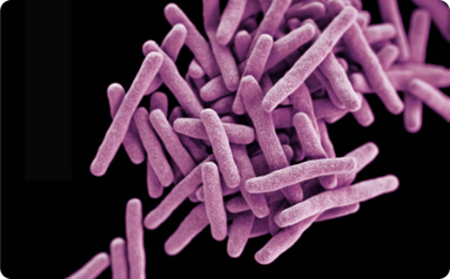
Заключение
Профилактика туберкулеза играет важную роль в сохранении здоровья общества. Тщательное наблюдение за распространением инфекции и строгое соблюдение мер профилактики являются ключевыми факторами в борьбе с этим заболеванием.

Slide 12
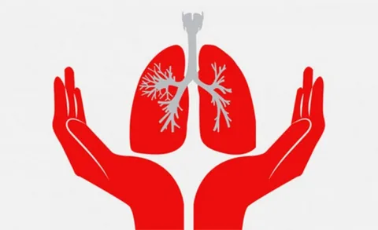
Спасибо за внимание!

